Slide 1

O Uso da Linguagem Neutra de Gênero na Prática

Slide 2
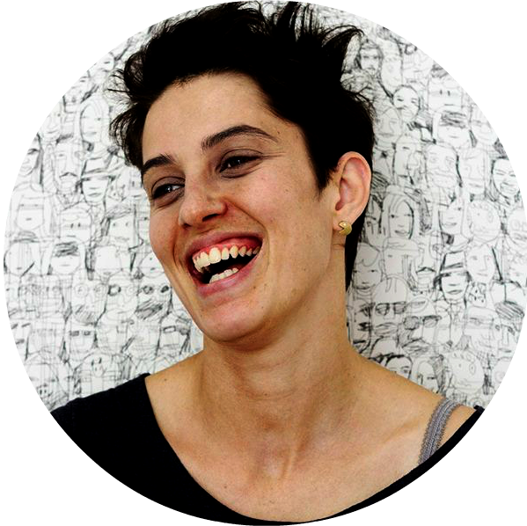
Mineira;
Jornalista LGBT+;
Fundadora Camaleao.co.

Slide 3


Slide 4
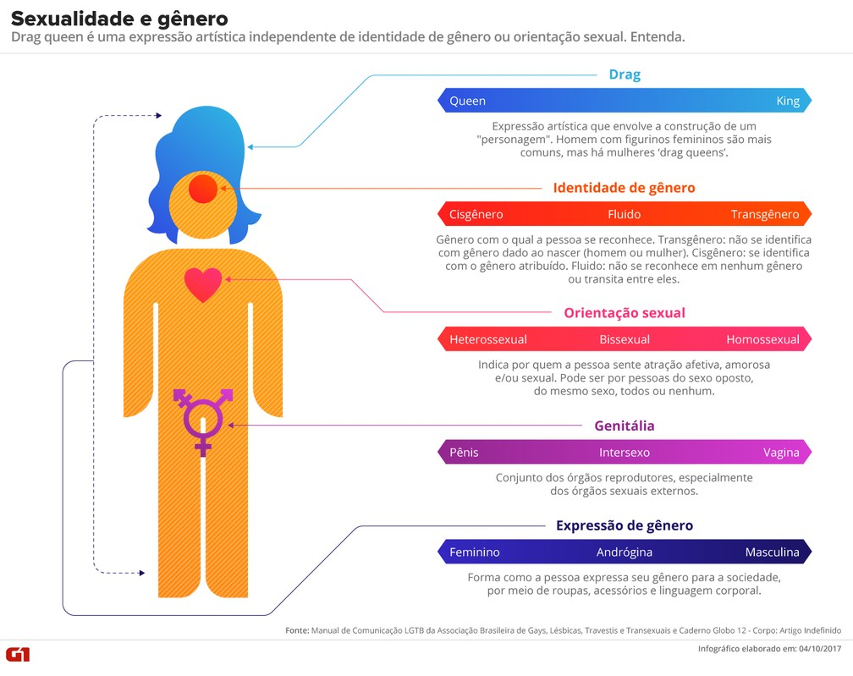

Slide 5
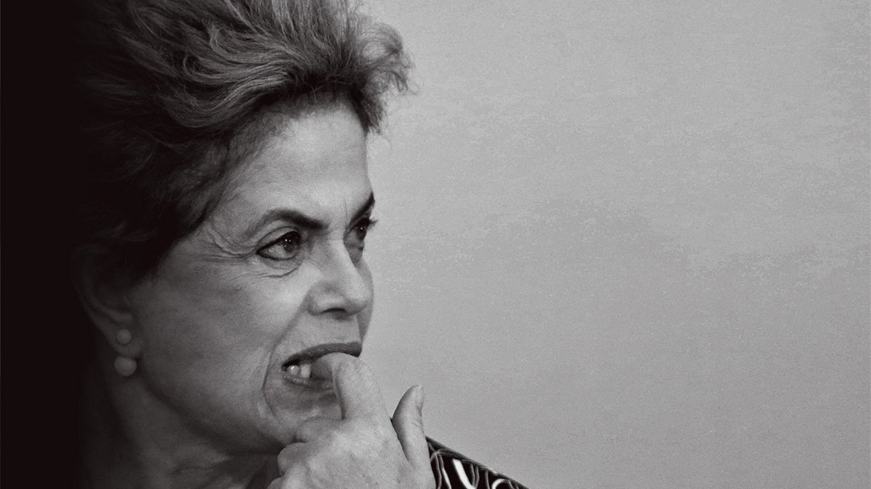

Slide 6


Slide 7
Desafios
A linguagem é uma sugestão de boas práticas linguísticas, não é obrigatório o uso dela;
Linguagem neutra de gênero é uma forma educacional de um mundo não-binário;
Não é difícil, só é novo;
Entenda os padrões;
Pense se fosse você.

Slide 8

Padrões
Use o coletivo.

Slide 9
Padrões
Use o coletivo.

Slide 10
Padrões
Use 2 gêneros

Slide 11
Padrões
Use 2 gêneros

Slide 12
Padrões
Troque A(s) / O(s) por nada, S ou E.
Exemplos:
Lindo > Lind // Linds;
Amiga > Amig // Amigs // AmigEs
Todos > Tods // Tod // TodEs

Slide 13
Padrões
Use gênero neutro nas frases.
Exemplos:
Boa tarde a todos > Boa tarde a todas as pessoas.
Os alunos chegaram > Estudantes chegaram.
Aquele cara fez isso? > Alguém fez isso?
A sua namorada é... > A pessoa que namora com você é...

Slide 14

BÔNUS

Slide 15
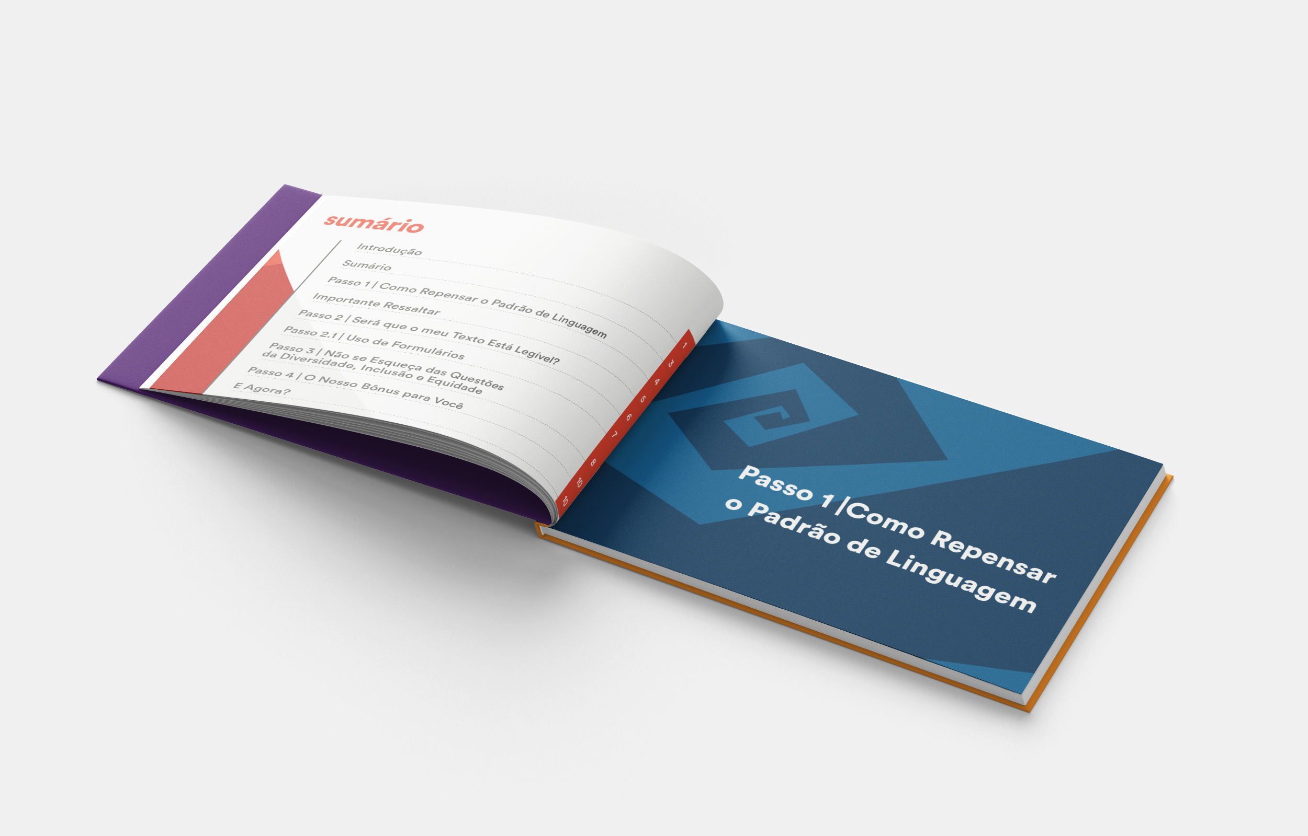
👉 https://hotm.art/checklistpalestrabh

